Slide 1
Régimen Cambiario en Colombia

Slide 2
Que es legislación cambiaria?
El régimen cambiario es el conjunto de normas que regulan aspectos de los cambios internacionales.
Los cambios internacionales se pueden definir como todas las transacciones con el exterior que implique pago o transferencia de divisas o títulos representativos de las mismas.

Slide 3
En Colombia el régimen de cambios es altamente regulado
Intervienen
Congreso de la Republica
Gobierno Nacional
Junta Directiva del Banco de la República
Ley marco propósitos y objetivos
Desarrolla la Ley Marco

Slide 4
Existen 2 tipos de Mercado
Mercado Cambiario
Divisas u operaciones canalizadas por IMC
Mercado Libre
Resto de operaciones que nos son canalizables a través del IMC

Slide 5
¿Qué es el mercado Cambiario?
Es aquel constituido por la totalidad de las divisas que obligatoriamente deben canalizarse por conducto de los intermediarios del mercado cambiario o atraves de los mecanismos de compensación y por las divisas que volauntariamente se canalicen a través de dicho mercado

Slide 6
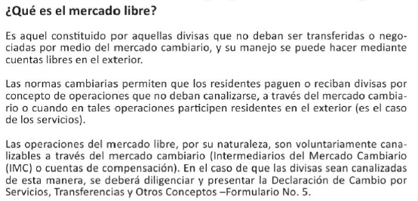

Slide 7
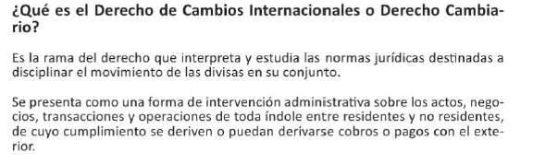
Marco Legal

Slide 8
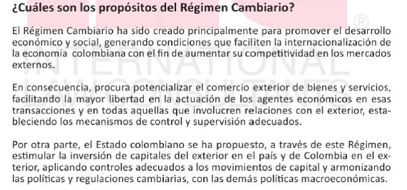

Slide 9
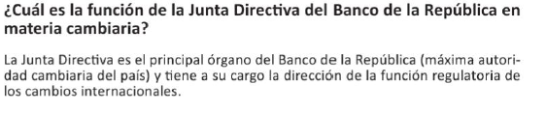


Slide 10
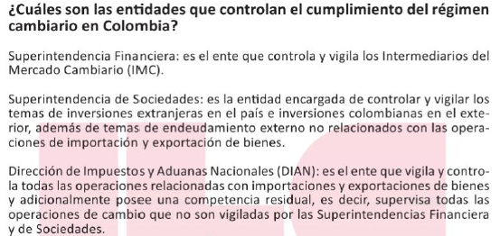

Slide 11


Slide 12
GLOSARIO

Slide 13
REGIMEN DE CAMBIOS INTERNACIONALES
el régimen cambiario es el conjunto de normas que establece los derechos y las obligaciones para residentes y no residentes en el país, que realicen operaciones que impliquen movimiento de divisas y en algunos casos de moneda legal colombiana.

Slide 14
OPERACIONES DE CAMBIO:
Defínense como operaciones de cambio todas las comprendidas dentro de las categorías señaladas en el artículo 4o. de la Ley 9ª. de 1991, y específicamente las siguientes:
Importaciones y exportaciones de bienes y servicios;
Inversiones de capitales del exterior en el país;
Inversiones colombianas en el exterior;
Operaciones de endeudamiento externo celebradas por residentes en el país;
Todas aquellas, que impliquen o puedan implicar pagos o transferencias de moneda extranjera entre residentes y no residentes en el país;
Todas las operaciones que efectúen resídentes en el país con residentes en el exterior que impliquen la utilización de divisas, tales como depósitos y demás operaciones de carácter financiero en moneda extranjera;
Las entradas o salidas del país de moneda legal colombiana y de títulos representativos de la misma y la compra en el exterior de moneda extranjera con moneda legal colombiana o títulos representativos de la misma;
Las operaciones en divisas o título representativos de las mismas que realicen el Banco de la República, los intermediarios del mercado cambiario y los demás agentes autorizados, con otros residentes en el país.

Slide 15
OPERACIONES OBLIGATORIAMENTE CANALIZABLES A TRAVÉS DEL MERCADO CAMBIARIO:
Importaciones y exportaciones de bienes.
Operaciones de endeudamiento celebradas por residentes en el país, así como los costos financieros inherentes a las mismas;
Inversiones de capital del exterior en el país, así como los rendimientos asociados a las mismas;
Inversiones de capital colombiano en el exterior, así como los rendimientos asociados a las mismas;
Inversiones financieras en títulos emitidos o en activos radicados en el exterior así como los rendimientos asociados a las mismas, salvo cuando las inversiones se efectúen con divisas provenientes de operaciones que no deban canalizarse a través del mercado cambiario;
Avales y garantías en moneda extranjera;
Operaciones de derivados y operaciones pesos - divisas.

Slide 16
DECLARACION DE CAMBIO
documento (Formulario) que consigna la información sobre el monto, características y demás condiciones en las que se realiza la operación de cambios internacionales en los términos que señale el Banco de la República.

Slide 17
INTERMEDIARIOS DEL MERCADO CAMBIARIO
son intermediarios del mercado cambiario los bancos comerciales, los bancos hipotecarios, las corporaciones financieras, las compañías de financiamiento comercial, la Financiera Energética Nacional -FEN-, el Banco de Comercio Exterior de Colombia S.A. -BANCOLDEX-, las cooperativas financieras, las sociedades comisionistas de bolsa y las casas de cambio (Sociedades de Intermediación Cambiaria

Slide 18
INFRACCION CAMBIARIA: es una contravención administrativa de las disposiciones constitutivas del Régimen de Cambios vigentes al momento de la transgresión, a la cual corresponde una sanción cuyas finalidades son el cumplimiento de tales disposiciones y la protección del orden público económico.
MERCADO CAMBIARIO: está constituido por la totalidad de las divisas que deban ser transferidas o negociadas por conducto de los intermediarios del mercado cambiario o a través del mecanismo de compensación.
También forman parte del mercado cambiario las divisas, que no obstante estar exentas de esta obligación, se canalizan voluntariamente a través del mismo.

Slide 19
MERCADO LIBRE: esta constituido por las operaciones de cambio cuyo producto o moneda extranjera no tenga obligación de ser transferido o negociado a través del mercado cambiario y por los mecanismos que podrán utilizarse para la posesión o negociación de las divisas correspondientes en el país.
REEMBOLSO DE IMPORTACIONES: es la canalización a través del mercado cambiario o a través del mecanismo de cuentas de compensación de los giros para el pago de importaciones.
REINTEGRO DE EXPORTACIONES: es la canalización de divisas que se efectúa a través del mercado cambiario o a través de las cuentas corrientes de compensación de las divisas provenientes de exportaciones.

Slide 20
RESIDENTE: todas las personas naturales que habitan en el territorio nacional. Así mismo se consideran residentes las entidades de derecho público, las personas jurídicas, incluidas las entidades sin ánimo de lucro, que tengan domicilio en Colombia y las sucursales establecidas en el país de sociedades extranjeras.
Los consorcios las uniones temporales y las sociedades de hecho no se consideran residentes para efectos del régimen cambiario.
NO RESIDENTE: las personas naturales que no habitan dentro del territorio nacional, y las personas jurídicas, incluidas las entidades sin ánimo de lucro que no tengan domicilio dentro del territorio nacional. Tampoco se consideran residentes los extranjeros cuya permanencia en el territorio nacional no exceda de seis meses continuos o discontinuos en un período de doce meses.

Slide 21
CUENTAS DE COMPENSACION: son cuentas bancarias en moneda extranjera abiertas en bancos del exterior por medio de las cuales se canalizan divisas provenientes de operaciones de obligatoria canalización a través del mercado cambiario o divisas provenientes del mercado libre que voluntariamente se canalizan a través del mismo.

